Slide 1


La regla 50/30/20
Una sencilla pauta presupuestaria.
Your Logo Here

Slide 2
Presentación del patrocinador
Hola, me llamo [SU NOMBRE].
Trabajo como [TÍTULO DEL EMPLEO] en [NOMBRE DE SU INSTITUCIÓN FINANCIERA].
Your Logo Here
Notes:
Preséntese a la clase y explique un poco su rol.
Podría repasar su día típico, algunas de las cosas que ofrece su institución financiera (productos o servicios relevantes para la clase),
por qué patrocina Banzai para su clase o por qué cree que la educación financiera es importante.
Considere la posibilidad de invitar a la clase a hacer preguntas sobre usted, su rol, su IF, etc.

Slide 3

La regla 50/30/20
Your Logo Here
Notes:
Presente brevemente el tema.
La regla 50/30/20 es una sencilla regla empírica que le ayuda a presupuestar su dinero.
Esta regla le permite dividir su dinero de forma que le resulte más fácil pagar sus gastos y, al mismo tiempo, ahorrar dinero para emergencias o grandes compras.

Slide 4

Hablaremos de...
¿Qué es la regla 50/30/20?
Necesidades
Deseos
Ahorro
Crear un fondo de emergencia
Recursos
Notes:
Esta diapositiva sirve de índice y puede utilizarse para introducir la presentación.
Estos son los temas específicos que tratará en el orden en que los presentará.

Slide 5
¿Qué es la regla 50/30/20?
Reparta así sus ingresos:
Necesidades: 50%
Deseos: 30%
Ahorros: 20%.
Your Logo Here
Notes:
La regla 50/30/20 simplemente le sugiere que divida sus ingresos en tres categorías.
La mitad (50%) se destinará a sus necesidades, el 30% a sus deseos y, por último, el 20% a sus ahorros.
Pregunte a los alumnos si saben lo que son los ingresos o defínalo usted mismo. Los ingresos son dinero que usted recibe; esto puede significar el pago de un trabajo, regalos en metálico o incluso dinero que encuentre en los cojines del sofá.
La regla funciona mejor con los ingresos que se reciben de forma regular -como la paga o el dinero que se gana en un trabajo- pero se aplica a todos los ingresos.

Slide 6
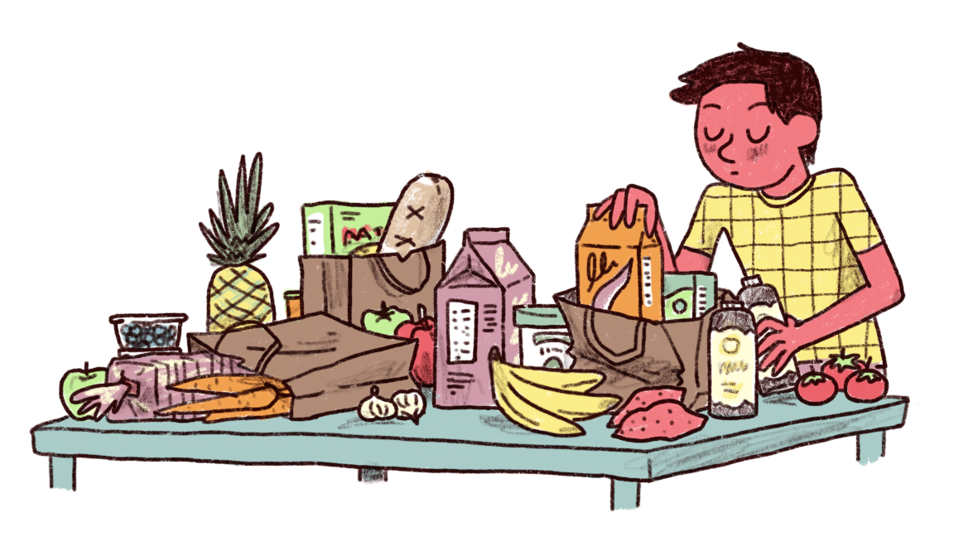
Necesidades (50%)
¿Qué son las necesidades?
¿Se le ocurre algún ejemplo de necesidad?
Notes:
La regla sugiere que gaste la mitad de sus ingresos en necesidades.
Cuando se trata de su presupuesto, necesidad, a veces llamada necesidad, es algo sin lo que no puede vivir.
De hecho, no pagar una necesidad tendrá graves consecuencias en su vida. Por ejemplo, si no paga la electricidadno podrá utilizar la calefacción, lavar la ropa, guardar la comida en el frigorífico, etc.
Pregunte a la clase si se les ocurre alguna necesidad. Si la clase se muestra reacia a responder o necesita ayuda, proporcione algunos ejemplos: vivienda, alimentación, transporte, etc.
Pregunte a la clase qué hace que estas cosas sean necesidades. (Necesitas un lugar donde vivir que te proteja de los elementos y te proporcione comodidad, no puedes vivir sin comida, tienes que poder ir a la escuela o a un trabajo).

Slide 7
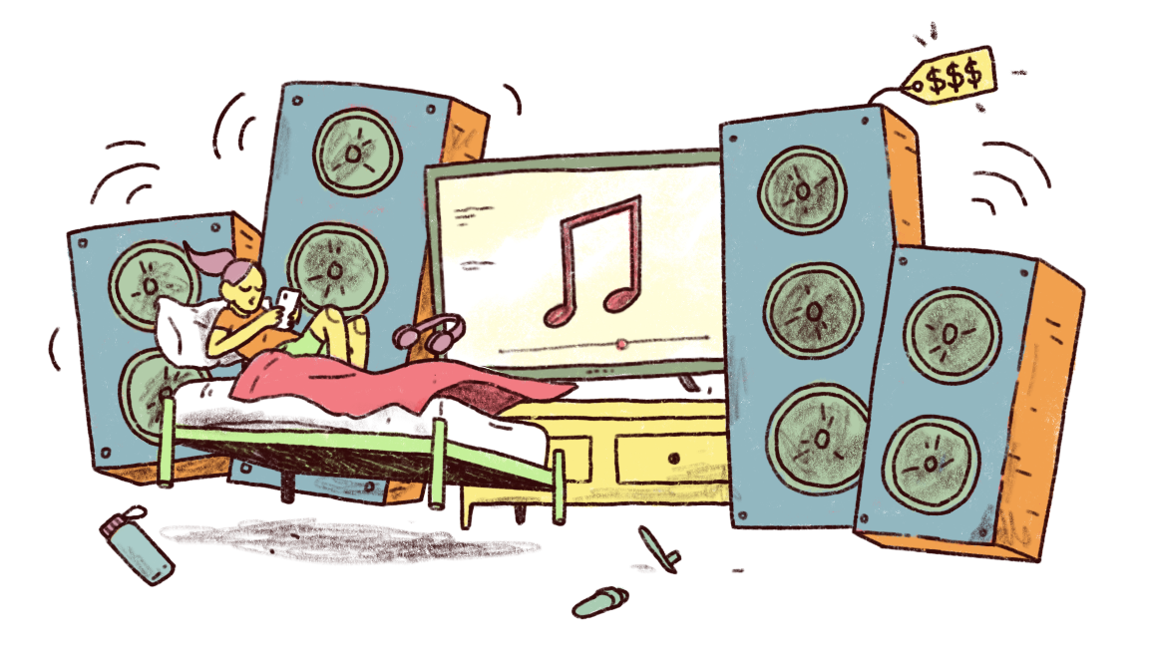
Deseos (30%)
¿Qué son los deseos?
¿Se le ocurre algún ejemplo de carencia?
Notes:
A diferencia de las necesidades, los deseos son cosas sin las que puede vivir. En otras palabras, son cosas que se desean, y lo que entra en esta es diferente para cada uno. Pregunte a la clase si se les ocurren ejemplos de deseos. Usted también puede dar ejemplos, como comer fuera, suscripciones, videojuegos o incluso caramelos.
Pregunte a la clase por qué es importante gastar algo de dinero en las cosas que uno quiere.
(¿La respuesta? Si sólo pagáramos por las cosas que necesitamos, ¡nos sentiríamos miserables!
Incluso podríamos renunciar por completo a hacer un presupuesto. Gastar dinero sólo en necesidades puede llegar a ser insostenible).
Es importante darse permiso para comprar cosas que le gusten. Dicho esto, si necesita más dinero para las necesidades, debe sacarlo de los deseos y no de los ahorros.

Slide 8
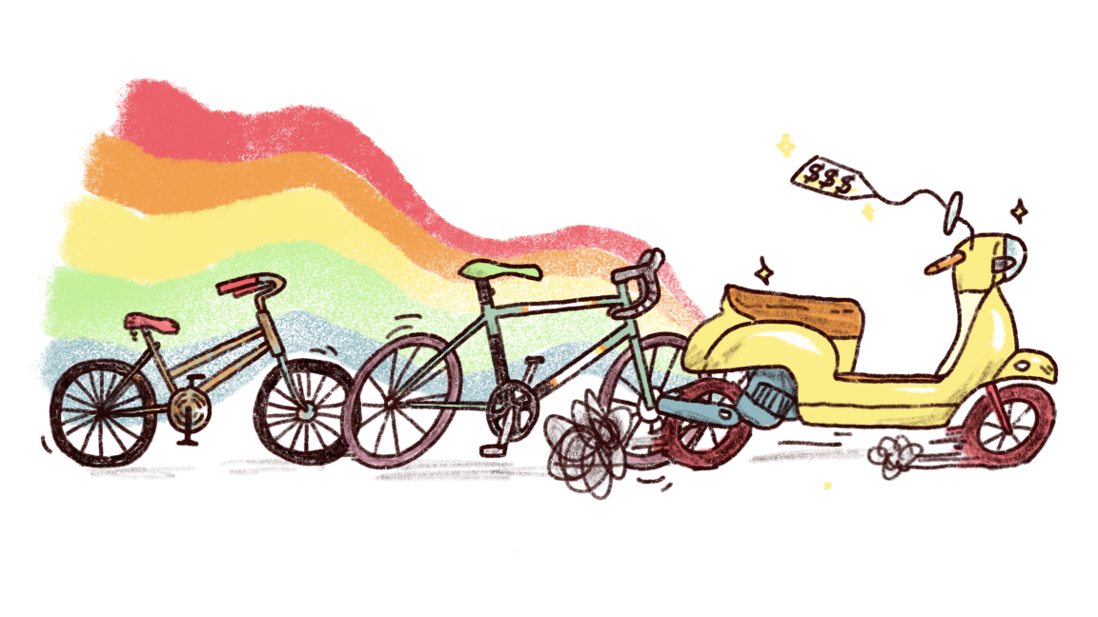
Ahorro (20%)
¿Qué significa ahorrar dinero?
¿Se le ocurre algo para lo que le gustaría ahorrar?
Notes:
Pregunte a la clase qué significa ahorrar dinero.
No se trata sólo de gastar menos. Ahorrar es guardar intencionadamente dinero para utilizarlo en el futuro.
Pregunte a la clase para qué cosas podrían ahorrar dinero.
Si la clase se muestra reacia o necesita algo de ayuda puede dar ejemplos como ahorrar para comprar un coche, irse de vacaciones, comprar un videojuego caro, etc.

Slide 9
Más sobre el ahorro
Ahorre con un propósito.
Existen objetivos de ahorro a largo y a corto plazo.
Los ahorros pueden crecer con los intereses.
Your Logo Here
Notes:
(Viñeta 1) No basta con apartar dinero, debe tener un objetivo claro en mente esté ahorrando. Un objetivo le animará a seguir ahorrando, ¡es motivador!
También evitará que gaste sus ahorros innecesariamente.
(Viñeta 2) A veces alcanzará sus objetivos rápidamente, en unos meses o años, son objetivos de ahorro a corto plazo.
Otras veces, sus objetivos de ahorro pueden llevarle muchos años o incluso décadas, son los llamados objetivos de ahorro a largo plazo.
Pregunte a la clase si se les ocurren ejemplos de objetivos de ahorro a corto plazo.
Estos son algunos ejemplos que puede proporcionarles si se quedan atascados: un viaje, una boda, mejoras en el hogar o un fondo de emergencia.
Puede hacer saber a los alumnos la importancia de un fondo de emergencia, pero lo tratará con más detalle dentro de un momento.
Pida a la clase ejemplos de objetivos de ahorro a largo plazo (puede que sean más difíciles imaginar para los alumnos, pero son increíblemente importantes).
Algunos ejemplos podrían ser ahorrar para la universidad o para un fondo de jubilación. Es posible los alumnos no sepan qué es un fondo de jubilación ni por qué es importante.
Explíqueles que muy pocas personas quieren trabajar toda su vida, por eso se jubilan. Pero si no se trabaja, no se gana dinero.
Un fondo de jubilación es una suma de dinero de la que puede disponer para cubrir sus gastos durante la jubilación.
Ahorrar pronto para la jubilación es clave, ya que puede llevar muchas décadas ahorrar lo suficiente para vivir cómodamente en la jubilación.
(Viñeta 3) Por último, los ahorros pueden crecer con los intereses.
Pregunte a la clase si saben lo que es el interés.
Es una pregunta difícil. Explique a la clase que el interés es un porcentaje del saldo total que se añade a su cuenta sólo por mantener allí su dinero.
Esta es una buena oportunidad para hablar de las cuentas de ahorro de su entidad financiera y dar ejemplos concretos de la frecuencia con la que se pagan intereses.
Explique que los intereses hacen que sus ahorros sigan creciendo, aunque no ingrese más dinero en la cuenta.

Slide 10
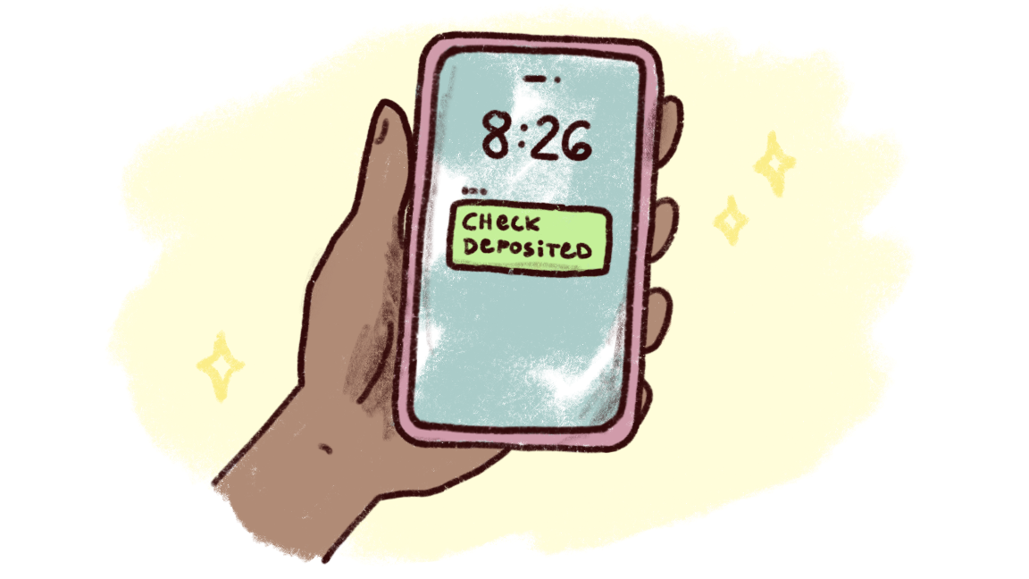
Crear un fondo de emergencia
¿Qué es un fondo de emergencia?
¿Cuánto debería ser?
Notes:
Como habrá mencionado antes a la , un ejemplo de objetivo de ahorro a corto plazo es un fondo de emergencia. Pregunte a la clase si saben lo que es un fondo de emergencia.
Puede explicarlo como una cantidad de dinero que se reserva para cubrir gastos imprevistos o gastos regulares si cambian sus ingresos (pierde un trabajo, se pone enfermo, etc.).
Todo el tiempo ocurren cosas inesperadas. Puede tener un accidente de coche, despertarse con un sótano inundado o incluso que le roben el teléfono en un restaurante.
Un fondo de emergencia cubre estos gastos inesperados para que pueda seguir pagando sus necesidades, deseos y ahorros como de costumbre.
Pida a los alumnos ejemplos de gastos de emergencia.
¿Cuánto debe haber en un fondo de emergencia? Después de todo, es difícil predecir el coste de un gasto inesperado y desconocido.
Una regla general es que un fondo de emergencia debe ser aproximadamente igual a 6 meses de ingresos regulares.
Eso significa que la cantidad de un fondo de emergencia es diferente para cada persona.

Slide 11
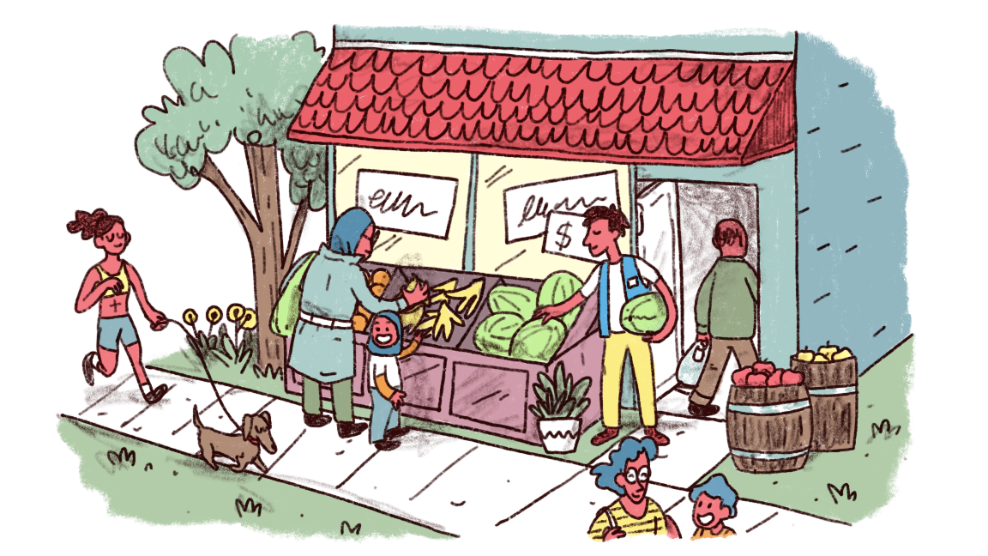
La regla 50/30/20 es más bien una directriz.
Notes:
A veces la regla 50/30/20 no es la mejor manera de organizar su presupuesto personal.
vez tenga que gastar más del 50% en necesidades en este momento, o quizá pueda permitirse destinar el 30% al ahorro en lugar del 20%.
La regla es simplemente una forma de dividir su presupuesto, pero puede ajustarla a sus necesidades.

Slide 12


I
Recursos
Calculadora 50/30/20
50/30/20 Entrenador
Notes:
Dependiendo de la participación y el debate en clase a lo largo de la presentación, es posible que disponga de tiempo extra.
Estos recursos son formas útiles de seguir demostrando la Regla 50/30/20; dedique a estos recursos el tiempo que tenga sentido.
El primer recurso, la Calculadora 50/30/20, es una forma rápida de ver cuánto dinero irá a cada categoría en función de los ingresos mensuales.
Puede demostrar cómo se aplicará la regla a una asignación mensual modesta (como 40 dólares) o a unos ingresos mensuales realistas de un adulto (3.000 dólares más o menos).
También puede pedir a la clase que participe aportando una cifra.
El segundo recurso es una sesión de Coach mucho más sólida. La sesión de Coach le guiará en la creación de un presupuesto utilizando la regla 50/30/20.
Puede inventarse las respuestas, pedir opiniones a la clase o utilizar estas aportaciones proporcionadas:
¿Tiene dinero ahora mismo? Sí.
¿Gana dinero a través de un trabajo o subsidio? Sí.
¿Cuánto gana al mes? $1500
¿Tiene otro dinero a mano, aparte de lo que gana/gana cada mes? Ahora mismo no

Slide 13

I
¡Por última vez!
Necesidades: 50%
Deseos: 30%
Ahorro: 20%.
¿Preguntas?
Notes:
Aquí tiene una última oportunidad para explicar la importancia de elaborar un presupuesto, aclarar la norma o repasar cualquier detalle final.
La clase también puede hacerle preguntas. Puede guiar a la clase planteando preguntas relacionadas con la presentación o cualquier cuestión relativa a las finanzas personales.

Slide 14
¡Gracias!
Your Logo Here

